Slide 1
волшебная палочка собранных данных в руках разработчика стратегии: три сербские истории
Проф. Тинде Ковач Церович

Slide 2
Содержание
Сказка: образовательный идеал
Почему не работает волшебная палочка: проблемы с данными и их использованием
Три истории из Сербии:
  Неудача
  Успех
  ?
  Вернемся к сказке: выводы

Slide 3

ОЧЕВИДНЫЕ ТРУДНОСТИ
Обучение может стать особым испытанием
Посещал ...
Слушал ...
Услышал ...
Понял ...
Запомнил ...
Использую на практике...

Slide 4
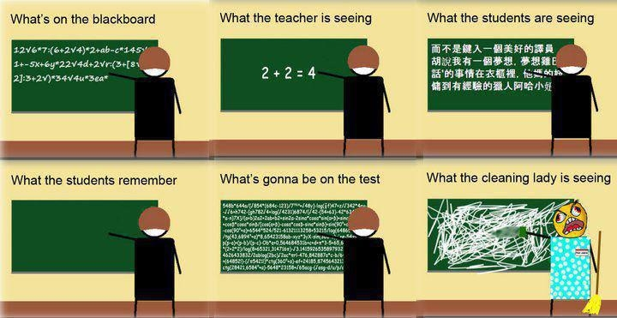
Трудности не столь очевидные: курьезное различие точек зрения

Slide 5
Сказка: образовательный идеал
Создание наилучших условий для обучения и развития человека
Максимальное увеличение частоты обучающих моментов и минимизация некачественных аспектов
Оценка успеваемости учащихся станет средством понимания качества, беспристрастности и эффективности обучения

Slide 6
Сказка: образовательный идеал

Slide 7
Сказка: образовательный идеал
Вдохновляясь стратегией, основанной на фактах
высокое
качество
Основываясь
на впечатлениях
Основываясь
на фактах
низкое
качество
и… мы будем усердно трудиться, и у нас все получится

Slide 8
Почему не работает волшебная палочка?
Проблемы данных и их интерпретации
Данные зависят от восприятия
Сбор данных: Что? Какие образцы? Когда? Как?
Анализ данных: Методология? Цель?
Интерпретация данных:
  Данные по успеваемости учащихся не поддаются интерпретации при изолированном рассмотрении
  Интерпретация данных особенно сложна в образовании: Отсутствуют линейные причинно-следственные связи между результатами, демонстрируемыми учащимися, и другими переменными (Брик, 2010, Хетти, 2003)

Slide 9
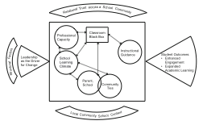
Почему не работает волшебная палочка?
Структурное моделирование как пояснительный инструмент
(например, Брик и др., 2010)

Slide 10





Мета-анализ (Хетти, 2003)
Несчастья ...
Уровень | Категория | Влияние | Иссл-я | Рез-ты | ES
100 |  | Мобильность (смена школы) | 181 | 540 | -.34
99 |  | Оставление на второй год | 207 | 2675 | -.16
98 |  | Телевизор | 31 | 235 | -.14
97 |  | Летние каникулы | 39 | 62 | -.09
96 |  | Открытость vs. традиционность | 315 | 333 | .01
95 |  | Многоуровневые/ многовозрастные классы | 94 | 72 | .04
94 |  | Индуктивное преподавание | 24 | 24 | .06
93 |  | Чтение: язык как система | 64 | 197 | .06
92 |  | Перцептивно-моторные программы | 180 | 637 | .08
91 |  | Внешкольные переживания | 52 | 50 | .09

Slide 11




Отстающие…
Уровень | Категория | Влияние | Иссл-я | Рез-ты | ES
90 |  | Дистанционное обучение | 788 | 1545 | .09
89 |  | Интернет-образование | 10 | 10 | .09
88 |  | Распределение по способностям | 494 | 1363 | .11
87 |  | Подготовка учителей | 53 | 286 | .11
86 |  | Питание | 23 | 125 | .12
85 |  | Знание предмета учителем | 27 | 64 | .12
84 |  | Пол (девочки-мальчики) | 2926 | 6051 | .12
83 |  | Мультимедийные методы | 244 | 133 | .15
82 |  | Проблемно-ориентированное обучение | 203 | 345 | .15
81 |  | Программы домашнего обучения | 14 | 14 | .16

Slide 12

Удивительно ….
Уровень | Категория | Влияние | Иссл-я | Рез-ты | ES
20 |  | Прямое инструктирование | 304 | 597 | .59
19 |  | Время выполнения задания | 64 | 100 | .59
18 |  | Навыки обучения | 656 | 2446 | .59
17 |  | Ускоренное усвоение у одаренных учащихся | 60 | 412 | .60
16 |  | Проблемно-разрешающее обучение | 221 | 719 | .61
15 |  | Профессиональное развитие педагогов и достижения учащихся | 450 | 1790 | .64
14 |  | Чтение: Повторяющиеся программы чтения | 54 | 156 | .67
13 |  | Чтение: Словарные программы | 301 | 800 | .67
12 |  | Стратегии мета-когниции | 43 | 123 | .67
11 |  | Обучение самовербализации | 92 | 1061 | .67

Slide 13

Победители ...
Уровень | Категория | Влияние | Иссл-я | Рез-ты | ES
1 |  | Самоотчеты | 209 | 305 | .74
2 |  | Отсутствие нарушителей учебного порядка | 140 | 315 | .86
3 |  | Поведение в классе | 160 | 942 | .80
4 |  | Качество преподавания | 141 | 195 | .77
5 |  | Взаимное обучение | 38 | 53 | .74
6 |  | Предыдущие достижения | 3387 | 8758 | .73
7 |  | Отношения учитель - ученик | 229 | 1450 | .72
8 |  | Ответная реакция | 1276 | 1928 | .72
9 |  | Учителям разрешено формативное оценивание | 21 | 21 | .70
10 |  | Креативные программы | 658 | 814 | .70
Notes:
13

Slide 14
Почему не работает волшебная палочка?
Использование данных для разработки стратегии
Раскол в исследовательских стратегиях, нужен «перевод» (Бернс, 2007)
  Исследования не принимают во внимание стратегические дилеммы, проводятся слишком поздно и в неверном формате
  Разработчики стратегий не вчитываются, не обсуждают дилеммы вовремя, все время спешат
Где в стратегическом цикле больше всего используются данные?
  в процессе консультаций, но не при принятии решений OECD, 2015

Slide 15
Базовая информация по сербии
Небольшая страна
В эпицентре конфликтов с середины 1980-х
Развитие образования ведется с перерывами: за 16 лет – 8 министров
Имеется институт оценки качества образования
PISA, TIMSS, TALIS

Slide 16
История 1. Оценка и качество образования
Значимость и влияние
  Гавелка и др., 1989: первый общенациональный критерий оценки понимания учащимися научных понятий – шокирующие результаты
  Первая область реформ: оценивание знаний
  Общенациональное тестирование
  PISA, TIMSS
План действий?

Slide 17
Две линии действий
Реформа программ
2003 – 2004
2005 … школы проф.-тех. образования
2006 только дошкольные учреждения
2009 только инклюзивное образование
2011- 2015 только экспериментальные школы
Реформа оценивания знаний
Центр оценивания
Общенациональное тестирование
Стандарты
Формативное оценивание
Выпускные экзамены
Внешняя служба обеспечения качества
Ассоциация исследователей в области образования под эгидой министерства
Новые университетские курсы

Slide 18
Испити у функцији вредновања наставе –
Стандарди квалитета области 2 и 5.
Резултати завршних испита
1
РАЗВОЈ ШКОЛЕ!
Развојни план школе
Унапређење квалитета
наставе
2
Извештаји намењени школама
- у фокусу
самовредновања
4
3
Извештавање
(разних циљних јавности)
Екстерно вредновање,
континуирано праћење резултата
Notes:
Оствареност стандарда 3.1
2. Настава и учење
3. Образовна постигнућа ученика
3.1. Успех ученика показује да су остварени образовни стандарди.

Slide 19
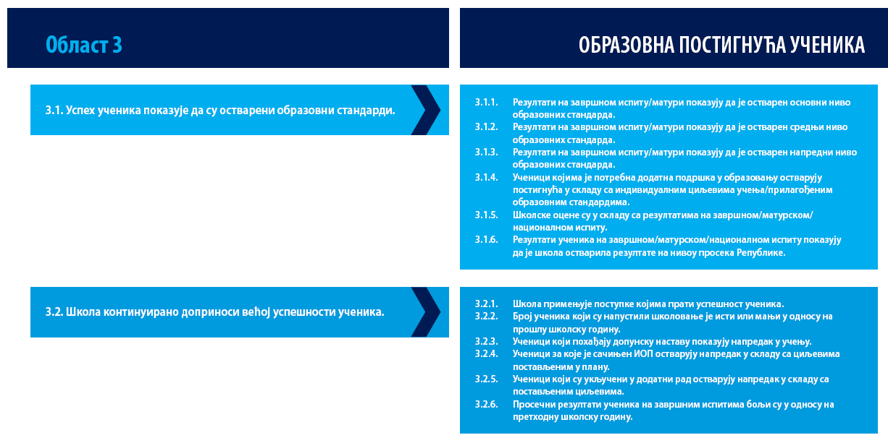
Резултати испита – индикатори у процесу вредновања
Notes:
3.1.1.
3.1.2.
3.1.3
3.1.5
3.2.6

Slide 20


2
Како унапредити
постигнућа ученика на испитима?
Директор
Професионализам
И лидерски однос у домену наставе и учења, оцењивања
СВИ фокусирани на квалитет наставе
Унапређење наставе као део политике школе
Повећани захтеви у домену наставе и учења, праћење и оцењивање ученика су део политике школе и свакодневне праксе
Опсервација часова,
праћење рада наставника
у процесу самоевалуације рада школе
Унапређење наставе и испитивања и оцењивања
Наставник
Професионални развој
наставника,
стручно усавршавање у домену метода и комуникационих вештина
Notes:
Учење стратегија учења и мотивација
Оцењивање/процењивање и повратна информација
Очекивања наставника
Наставне методе
........

Slide 21
История 2: оценка и беспристрастность в образовании
Оценивание учащихся служит новым целям:
  PISA выявляет расхождения между основными и уязвимыми группами (меньшинства, СЭП, цыганское население, дети с особыми нуждами)
  PISA для выявления тех сфер, где потребности не удовлетворены – повод для коррупции - INTES
  Некогнитивные последствия образования (мотивация, школьное беспокойство)
  Комбинирование PISA, TIMSS, TALIS, INTES, общенациональное тестирование и исследования в области национального образования
  Государственные экзамены для проверки способности школ помогать отстающим ученикам (дополнительные преимущества)

Slide 22
Соответствие
практикам ЕС

Slide 23
1. PISA 2006
1 школьный год 38 баллов
Mathematics
 |  | Србија 2003 |  | ОЕЦД 2003 | Serbia 2006 | OECD 2006 | Србија 2006 вс. 2003
Образовна постигнућа |  | 437 |  | 500 | 435 | 498 | =
Квалитет образовања |  | 445 |  | 500 | 440 | 500 | ▼
% функционално неписмених |  | 42% |  | 21% | 43% | 21% | =
Праведност (утицај СЕС) |  | 36 |  | 42 | 35 | 38 | =
Reading
 |  |  | Србија 2003 | ОЕЦД 2003 | Србија 2006 | ОЕЦД 2006 | Србија 2006 вс. 2003
Образовна постигнућа |  |  | 412 | 494 | 401 | 492 | ▼
Квалитет образовања |  |  | 420 | 500 | 406 | 500 | ▼
% функционално неписмених |  |  | 47% | 19% | 52% | 20% | ▼
Праведност (утицај СЕС) |  |  | 34 | 41 | 36 | 38 | =
Science
 | Србија 2003 |  |  | ОЕЦД 2003 | Србија 2006 | ОЕЦД 2006 | Србија 2006 вс. 2003
Образовна постигнућа | 436 |  |  | 500 | 436 | 500 | =
Квалитет образовања | 445 |  |  | 500 | 440 | 500 | ▼
% функционално неписмених | - |  |  | - | 38% | 19%
Праведност (утицај СЕС) | 35 |  |  | 45 | 33 | 40 | =
Средний показатель - на 60-70 ниже, чем в среднем по OECD
= до 2 год. школовања
40-50% функционально безграмотных, среди бедных - 60-75%
Улучшений
нет

Slide 24
инклюзивное обучение
Выученный урок 1: ось времени 10+ лет
Эксперимент | 2002 2004 | 2005 | 2006 | 2007 | 2008 | 2009 | 2010 | 2011 | 2012
Стратегия
законодательство
реализация / подг.
реализация
реализация /поддерж.
контроль
оптимизация

Slide 25
вернемся в сказку
Волшебная палочка данных
Волшебная палочка разработчиков стратегий
Волшебные обстоятельства для всех заинтересованных сторон

Slide 26
выученные уроки
Выученный урок : сотрудничество и взаимодействие, необходимо объединение единомышленников
эксперимент | 2002 2004 | 2005 | 2006 | 2007 | 2008 | 2009 | 2010 | 2011 | 2012
стратегия
Законодательство
реализация / подг.
Реализация / поддерж.
Контроль
оптимизация
Университетские дисциплины, диссертанты

Slide 27
Выученный урок 2: препятствия в выполнении = области исследования
Большая система – рассеивание компонентов
Система человеческого взаимодействия: интересы, переговоры, конфликты, кланы
Восприятие в качестве основного механизма социально-экономического продвижения – высокая мотивация, большое вознаграждение, низкая терпимость
По природе ассиметричные отношения: отсутствие голоса, дискриминация
Плодородная почва для образовательных теорий
Много заинтересованных лиц
Пробел в исследовательских стратегиях

Slide 28
3. Думайте о будущем, но стремитесь к универсальности
2035
ШКОЛА
Личные преимущества
Социальные преимущества
регулируемое
учителя
учебники
программа
равновесное
финанси-
рование
менеджмент
оценивание
Исследования
совместное
Стратегии развития
подотчетное
эффективное
28

Slide 29
Спасибо за внимание! tkovacs@f.bg.ac.rs

